Slide 1
Kimyo
11-sinf
Mavzu:
Oksidlanish-qaytarilish reaksiyalarini yarim reaksiya usuli bilan tenglashtirish

Slide 2
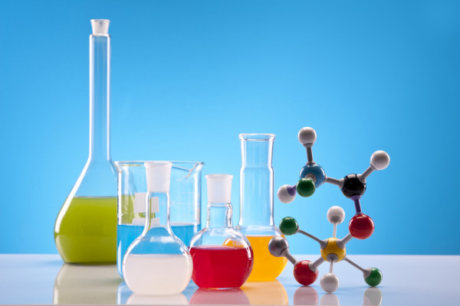
Bugun darsda
Reaksiya tenglamalarini yarim reaksiya usulida tenglashtirishni ko‘rib chiqamiz.

Slide 3
Oksidlanish-qaytarilish reaksiyalari
As₂S₃ + HNO₃ + H₂O →H₃AsO₄ + H₂SO₄ + NO
Ushbu reaksiya tenglamasini yarim reaksiya usuli bo‘yicha tenglashtirishni ko‘rib chiqamiz. Buning uchun ushbu reaksiyadagi oksidlovchi va qaytaruvchini aniqlab olamiz.

Slide 4
Oksidlanish-qaytarilish reaksiyalari
As₂S₃ + HNO₃ + H₂O →H₃AsO₄ + H₂SO₄ + NO
Bu tenglamada oksidlovchi nitrat kislota, qaytaruvchi esa mishyak sulfid hisoblanadi. Elektron balans usuli bilan tenglashtirishda oksidlovchi tarkibidagi N⁺⁵ ioni 3 ta elektron qabul qilib, N⁺² ionigacha qaytarildi deb qabul qilinar edi. As₂S₃ tarkibidagi As⁺³ ioni 2 ta elektron berib, As⁺⁵ holigacha, S⁻² ioni esa 8 ta elektron berib, S⁺⁶ holatigacha oksidlandi deb olinar edi:

Slide 5
Oksidlanish-qaytarilish reaksiyalari
As₂S₃ + HNO₃ + H₂O → H₃AsO₄ + H₂SO₄ + NO
As₂⁺³ - 4e → 2 As⁺⁵
S₃ ⁻² - 24e → 3 S ⁺⁶
N ⁺⁵ + 3e → N ⁺²
⁴ | ²⁸ | ³
²⁴
³ | ³ | ²⁸

Slide 6
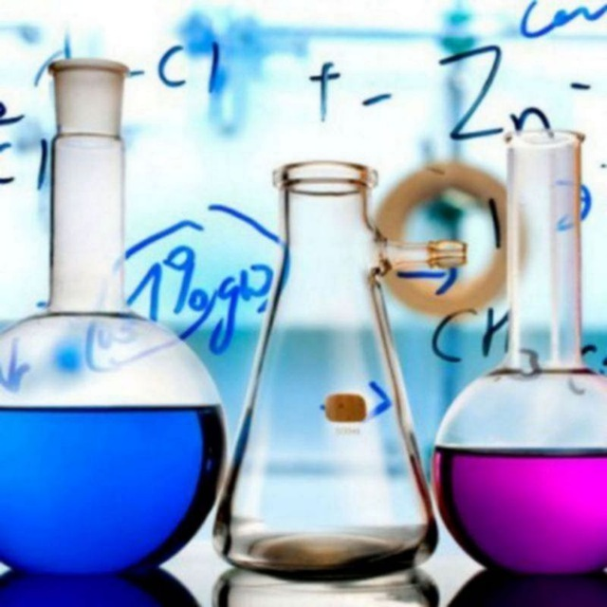
Oksidlanish-qaytarilish reaksiyalari
.
Ushbu elektronlarning sonlari asosida koeffitsiyentlarni aniqlab olar edik. Hisoblab topilgan, ammo eritma tarkibida haqiqatan amalda mavjud bo‘lmagan N⁺⁵, As⁺³, S⁻² ionlarini qo‘llar edik.

Slide 7
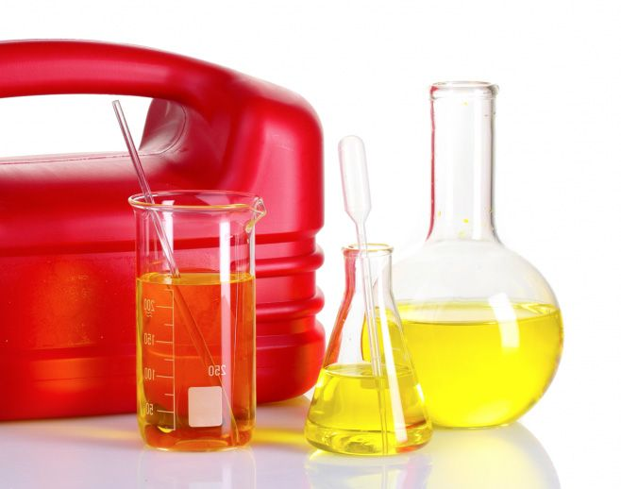
Oksidlanish-qaytarilish reaksiyalari
Yarim reaksiya usuli bo‘yicha oksidlanish-qaytarilish jarayonida ishtirok etayotgan moddani eritmada haqiqatan ham bor bo‘lgan ionlardan foydalanib tenglashtiriladi.

Slide 8
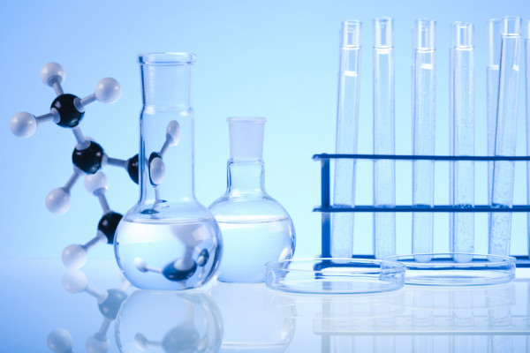
Oksidlanish-qaytarilish reaksiyalari
Masalan, HNO₃ moddasi eritmada H⁺ va NO₃⁻ ionlarini hosil qiladi. As₂S₃ esa ionlarga dissotsiyalanmaydi. Biz balans tuzayotganimizda ayni haqiqiy, eritma tarkibida bor bo‘lgan NO₃⁻ ionidan foydalanamiz. Ikkala tomondagi elektronlar sonini tenglashtirish uchun eritmada haqiqatan bor bo‘lgan suv molekulasi va vodorod ionlaridan foydalanamiz.

Slide 9
Oksidlanish-qaytarilish reaksiyalari
Avval oksidlovchining ionini (NO₃⁻ ) ko‘rib chiqamiz. NO₃⁻ → NO
Tenglamaning chap tomonida 3 ta kislorod atomi bor. O‘ng tomonida esa 1 ta kislorod atomi. Tenglamadagi kislorod atomlarini tenglashtirib olish uchun, kislotali muhitda kislorod kam tomonga kerakli miqdorda kislorodni o‘zida saqlagan suv molekulasi qo‘shiladi. Ya’ni o‘ng tomonga 2 ta suv molekulasini qo‘shamiz.
NO₃⁻ → NO +2H₂O

Slide 10
Oksidlanish-qaytarilish reaksiyalari
NO₃⁻ → NO +2H₂O
Endi vodorod atomlarini tenglashtiramiz. Tenglamaning chap tomonida vodorod atomlari yo‘q. O‘ng tomonida esa 4 ta vodorod atomi bor. Tenglamadagi vodorod atomlarini tenglashtirib olish uchun, kislotali muhitda vodorod kerakli miqdorda vodorodni o‘zida saqlagan vodorod ioni qo‘shiladi. Ya’ni chap tomonga 4 ta vodorod ioni qo‘shamiz.
NO₃⁻ + 4H ⁺ → NO +2H₂O

Slide 11
Oksidlanish-qaytarilish reaksiyalari
Chap tomondagi ionlar zaryadlarining arifmetik yig‘indisi +3 ga, o‘ng tomondagilarniki esa 0 ga teng. Chap tomonga 3 ta elektron qo‘shsak, ikkala tomondagi zaryadlar teng bo‘ladi.
NO₃⁻ + 4H ⁺+3 e⁻ → NO +2H₂O
Endi qaytaruvchilik xossasiga ega bo‘lgan
As₂S₃ ni o‘zgarishini ko‘rib chiqamiz.
As₂S₃ → 2AsO₄+ 3SO₄⁻²

Slide 12
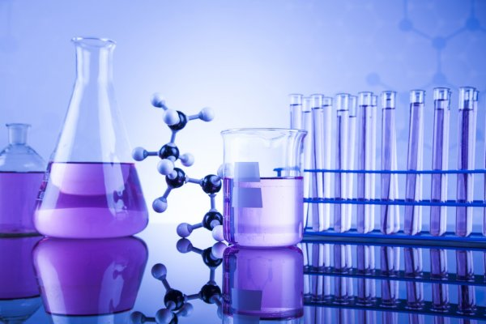
Oksidlanish-qaytarilish reaksiyalari
Bu yerda o‘ng tomondagi kislorod atomlari soni 20 ta bo‘lib, chap tomonda kislorod atomi yo‘q. Shuning uchun 20 ta kislorod atomini o‘zida saqlagan 20 ta suv molekulasini chap tomonga qo‘shamiz.
As₂S₃ + 20H₂O → 2AsO₄⁻³ + 3SO₄⁻²

Slide 13
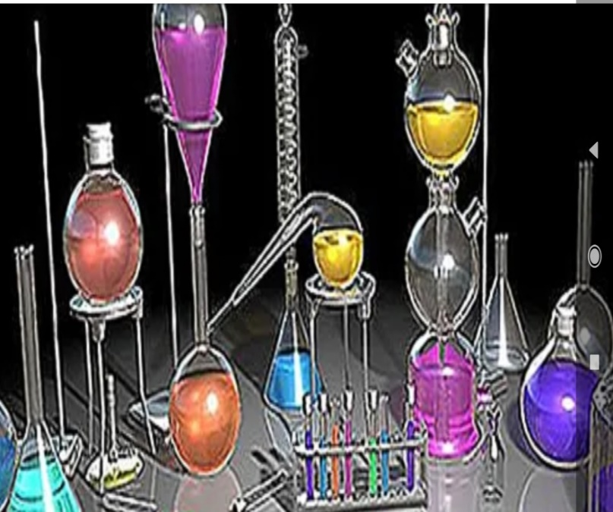
Oksidlanish-qaytarilish reaksiyalari
Reaksiyani chap tomonida 40 ta vodorod atomi bo‘lib, o‘ng tomonda vodorod atomi yo‘q. Vodorod atomlarini ham tenglashtirish uchun o‘ng tomonga 40 ta vodorod ionini qo‘shamiz.
As₂S₃ + 20H₂O → 2AsO₄⁻³ + 3SO₄⁻²+40H⁺

Slide 14
Oksidlanish-qaytarilish reaksiyalari
Chap tomondagi zarrachalarni zaryadlarini arifmetik yig‘indisi 0 ga teng. O‘ng tomondagi ionlarni zaryadlarini yig‘indisi esa +28 ga teng. Ikkala tomondagi zaryadlarni tenglashtirish uchun chap tomondan 28 ta elektronni olib tashlasak, ikkala tomonda zaryadlar teng bo‘ladi.
As₂S₃ + 20H₂O +28 e⁻ → 2AsO₄⁻³ + 3SO₄⁻²+40H⁺

Slide 15
Oksidlanish-qaytarilish reaksiyalari
Endi oksidlovchi va qaytaruvchilarni ionli tenglamalarini birlashtirib, ularni olgan yoki bergan elektronlari sonini tenglashtirish yo‘li bilan bu ionlarni oldiga qo‘yiladigan koeffitsiyentlarni aniqlab olamiz:
NO₃⁻ + 4H⁺ +3 e⁻ → NO + 2H₂O 3 28
As₂S₃ + 20H₂O +28 e⁻ → 2AsO₄⁻³ + 3SO₄⁻²+40H⁺ 28 3

Slide 16
Oksidlanish-qaytarilish reaksiyalari
Aniqlangan koeffitsiyentlarni tegishli tenglamalarga qo‘yib chiqamiz:
28NO₃⁻ +112H⁺ +3 e⁻ → 28NO + 56H₂O
3As₂S₃ + 60H₂O -28 e → 6AsO₄⁻³ + 9SO₄⁻² + 120H⁺
Endi oksidlovchi va qaytaruvchining ionli tenglamalarini birlashtirib yozib olamiz.
3As₂S₃ + 28NO₃⁻ +60H₂O + 112H⁺ → 6AsO₄⁻³ + 9SO₄⁻² + 120H⁺ + 28NO+56H₂O

Slide 17
Oksidlanish-qaytarilish reaksiyalari
Reaksiyani chap va o‘ng tomonlaridagi suv molekulalari va vodorod ionlarini qisqartirib, qisqartirilgan ionli tenglamani hosil qilamiz.
3As₂S₃ +28NO ₃ ⁻ +4H₂O → 6AsO₄⁻³ + 9SO₄⁻²+8H⁺ +28NO
Ion va molekulalarni oldidagi koeffitsiyentlarini, molekulalarni oldiga qo‘yamiz va molekulyar tenglama tuzamiz:
3 As₂S₃ + 28HNO ₃ + 4H₂O → 6H ₃ AsO₄+ 9H ₂SO ₄ + 28NO
Natijada oksidlanish-qaytarilish reaksiyasi tenglashganini ko‘rishimiz mumkin.

Slide 18
Mustaqil bajarish uchun topshiriqlar
Darslikning 127-131- sahifalarini o‘qib o‘rganing!

Slide 19
Kimyo
11-sinf
Mavzu:
Oksidlanish-qaytarilish reaksiyalarini yarim reaksiya usuli bilan tenglashtirish.

Slide 20
Oksidlanish-qaytarilish reaksiyalari
Ishqoriy muhitda oksidlanish qaytarilish reaksiyasini yarim reaksiya usulida tenglashtirishni quyidagi misolda ko‘rib chiqamiz:
Mn ₃ O ₄ + KClO ₃ + KOH →K ₂MnO ₄ + KCl + H₂O

Slide 21
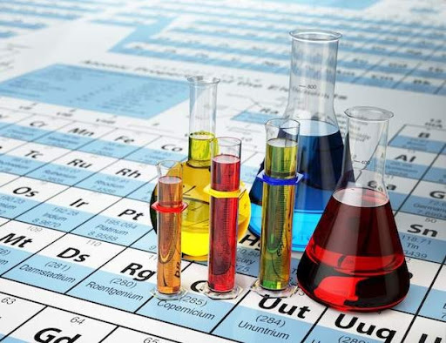
Oksidlanish-qaytarilish reaksiyalari
Bu tenglamada oksidlovchi kaliy xlorat (KClO₃), qaytaruvchi esa marganes qo‘sh oksid (Mn₃ O₄) hisoblanadi. Yarim reaksiya usulida avval oksidlovchinig ionini (ClO₃⁻) ko‘rib chiqamiz. ClO ₃⁻ → Cl⁻

Slide 22
Oksidlanish-qaytarilish reaksiyalari
Bu reaksiyada ham kislorod va vodorod atomlarini tenglashtirish uchun eritmada bor bo‘lgan suv molekulalari va gidroksid (OH-) ionlaridan foydalanamiz. Tenglamaning chap tomonida 3 ta kislorod atomi bor. O‘ng tomonida esa kislorod atomi yo‘q.
ClO ₃⁻ → Cl⁻
Tenglamadagi kislorod atomlarini tenglashtirib olish uchun, ishqoriy muhitda kislorod kam tomonga gidroksid ioni qo‘shiladi

Slide 23
Oksidlanish-qaytarilish reaksiyalari
Gidroksid ionini qo‘shilganda kam tomonga 2 marta ko‘proq kislorod saqlagan gidroksid ionini qo‘shiladi. Ya’ni o‘ng tomonga 6 ta gidroksid ioni qo‘shamiz.
ClO ₃ ⁻ → Cl⁻ + 6OH⁻
Ishqoriy sharoitda vodorod atomlarini tenglashtirib olish uchun, vodorod yo‘q yoki kamroq bo‘lgan tomonga nechta vodorod atomi qo‘shish kerak bo‘lsa, shuncha vodorodni o‘zida saqlagan suv molekulalari qo‘shiladi. ClO ₃⁻ + 3H ₂O → Cl⁻ + 6OH⁻

Slide 24
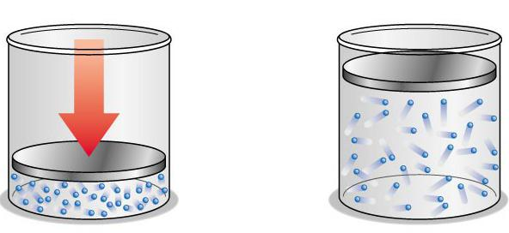
Oksidlanish-qaytarilish reaksiyalari
ClO ₃⁻ + 3H ₂O → Cl⁻ + 6OH⁻ Chap tomondagi ionlar zaryadlarining arifmetik yig‘indisi -1 ga, o‘ng tomondagilarniki esa -7 ga teng. Chap tomonga 6 ta elektron qo‘shsak, ikkala tomondagi zaryadlar teng bo‘ladi.
ClO ₃ ⁻ + 3H ₂O +6 e⁻ → Cl⁻+ 6OH⁻

Slide 25
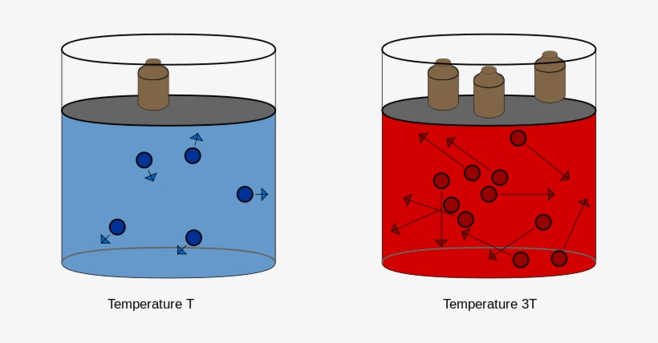
Oksidlanish-qaytarilish reaksiyalari
Endi qaytaruvchilik xossasiga ega bo‘lgan Mn ₃O₄ ni o‘zgarishini ko‘rib chiqamiz. Mn ₃O₄ MnO₃ ⁻³ Avval marganes elementining atomlari sonini tenglashtirish uchun o‘ng tomondagi MnO₄ ²⁻ ioni oldiga 3 koeffitsiyentini qo‘yamiz:
Mn ₃O₄ → 3MnO₄ ²⁻

Slide 26
Oksidlanish-qaytarilish reaksiyalari
Mn ₃O₄ → 3MnO₄ ²⁻
Endi o‘ng tomonda 12 ta kislorod atomi bor, chap tomonda esa 4 ta kislorod atomi bor. Chap tomonda kislorod atomi 8 taga kam bo‘lgani uchun, shu tomonga keragidan ikki marta ko‘proq, ya’ni 16 ta kislorod atomi bor bo‘lgan 16 ta OH⁻ ionini qo‘shamiz:

Slide 27
Oksidlanish-qaytarilish reaksiyalari
Mn ₃ O ₄ + 16 OH⁻ → 3MnO ₄⁻²
Endi tenglamada vodorod atomlar sonini tenglashtirish uchun o‘ng tomonga 8 ta suv molekulasini qo‘shamiz:
Mn ₃ O ₄ + 16 OH⁻ → 3MnO ₄²⁻ + 8H ₂O

Slide 28
Oksidlanish-qaytarilish reaksiyalari
Chap tomondagi ionlar zaryadlarining arifmetik yig‘indisi -16 ga teng. O‘ng tomondagi zarrachalarni zaryadlari yig‘indisi esa - 6 ga teng. Ikkala tomondagi zaryadlarni tenglashtirish uchun chap tomondan 10ta elektronni olib tashlasak, ikkala tomonda zaryadlar teng bo‘ladi.
Mn ₃ O ₄ + 16 OH⁻ -10e → 3MnO ₄²⁻ + 8H ₂O

Slide 29
Oksidlanish-qaytarilish reaksiyalari
Endi oksidlovchi va qaytaruvchining ionli tenglamalarini birlashtirib, ularni olgan yoki bergan elektronlari sonini tenglashtirish yo‘li bilan bu ionlarni oldiga qo‘yiladigan koeffitsiyentlarni aniqlab olamiz:
ClO ₃⁻ + 3H ₂O+6 e⁻ → Cl⁻ + 6OH⁻ 6 3 5
Mn ₃O ₄ + 16 OH⁻ +10 e⁻ → 3MnO ₄ ⁻² + 8H ₂O 10 5 3
Aniqlangan koeffitsiyentlarni tegishli tenglamalarga qo‘yib chiqamiz:

Slide 30
Oksidlanish-qaytarilish reaksiyalari
3Mn ₃O ₄ + 48 OH⁻ +10 e⁻ → 9MnO ₄ ⁻² + 24H ₂O
5ClO ₃⁻ + 15H ₂O+6 e⁻ → 5 Cl⁻ + 30OH⁻
Endi oksidlovchi va qaytaruvchining ionli tenglama-larini birlashtirib yozib olamiz.
3Mn ₃O ₄ + 48 OH⁻ + 5ClO ₃⁻ + 15H ₂O →
9MnO ₄ ⁻² + 24H ₂O+5 Cl⁻ + 30OH⁻

Slide 31
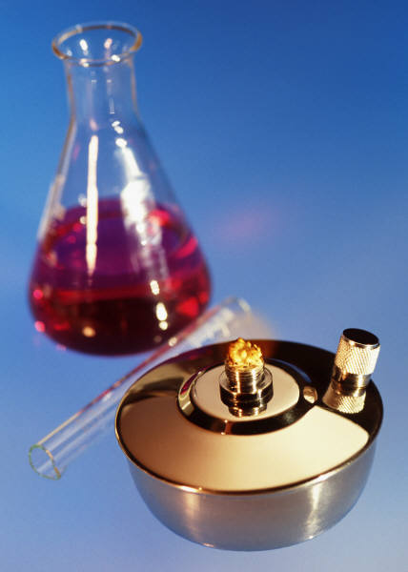
Oksidlanish-qaytarilish reaksiyalari
3Mn ₃O ₄ + 48 OH⁻ + 5ClO ₃⁻ + 15H ₂O →
9MnO ₄ ⁻² + 24H ₂O+5 Cl⁻ + 30OH⁻
Reaksiyaning chap va o‘ng tomonlaridagi suv va gidroksid ionlarini qisqartirib olamiz, ya’ni chap tomonda 15 ta, o‘ng tomonda 24 ta suv molekulalari bor ekan.

Slide 32
Oksidlanish-qaytarilish reaksiyalari
Ularni qisqartirsak, reaksiyaning o‘ng tomonida 9 ta suv molekulasi ortib qoladi. Xuddi shunday gidroksid ionlarini ham qisqartirish natijasida reaksiyaning chap tomonida 18 ta gidroksid ionlari qoladi.
3Mn₃O₄ + 18OH ⁻ + 5ClO₃ ⁻ → 9MnO₄ ²⁻ + 9H₂O + 5Cl ⁻

Slide 33
Oksidlanish-qaytarilish reaksiyalari
Bu tenglama oksidlanish-qaytarilish reaksiyasining qisqa ionli tenglamasi bo‘ldi. Endi dastlabki reaksiyadan foydalanib, reaksiya tenglamasini yozamiz. Ion va molekulalarning oldidagi koeffitsiyentlarini esa molekulaning oldiga qo‘yamiz.
3Mn₃O₄ + 18OH ⁻ + 5ClO₃ ⁻ → 9MnO₄ ²⁻ + 9H₂O + 5Cl ⁻
3Mn ₃ O ₄ + 5KClO ₃ + 18KOH → 9K ₂MnO4 + 5KCl + 9H ₂O

Slide 34
Mustaqil bajarish uchun topshiriq
Quyidagi oksidlanish – qaytarilish reaksiyasini yarim reaksiyalar usulida tenglashtiring.
As₂S₃ + HNO ₃ → H ₃ AsO₄+ SO₂ + NO₂ +H₂O

